Slide 1
Лекція 5
ПЕРЕВАНТАЖЕННЯ ОПЕРАТОРІВ

Slide 2
План
Принципи перевантаження операторів
Перевантаження бінарних операторів
Перевантаження унарних операторів

Slide 3
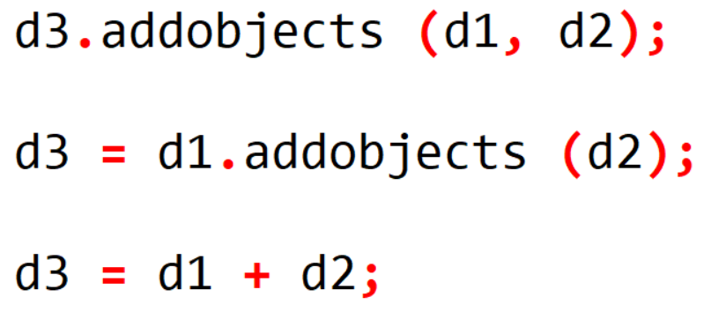
1. Принципи перевантаження операторів
Який рядок коду є інтуїтивно найзрозумілішим?

Slide 4
1. Принципи перевантаження операторів
Перевантаження операторів:
означає використання операторів мови С++, наприклад таких як додавання, віднімання, інкремент, декремент тощо, для оперування об’єктами класів;
є проявом поліморфізму;
покращує «читабельність» коду програми.

Slide 5
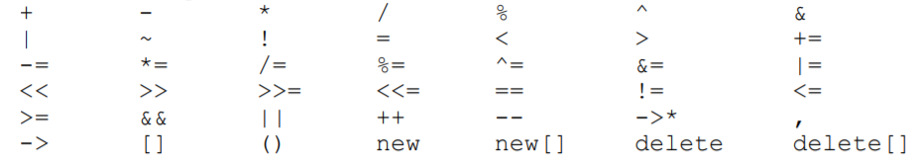
1. Принципи перевантаження операторів
Оператори, які можна перевантажувати:
Унарний оператор має один операнд, а бінарний – два.

Slide 6
1. Принципи перевантаження операторів
Оператори, заборонені до перевантаження:
sizeof() – визначення розміру
.(крапка) – селектор компоненту об’єкту
?: – тернарний оператор порівняння
:: – розширення області видимості
.* – вибір компоненту класу через вказівник
# і ## – оператори препроцесора
Крім того, не рекомендується перевантажувати логічні оператори && і ||.

Slide 7
1. Принципи перевантаження операторів
Для перевантаження операторів використовуються операторні функції, які повинні мати прямий доступ до членів класу, тобто мають бути або членами класу, або дружніми функціями.
Дружні функції – це функції, які не є членами класу, але мають доступ до його закритих членів (використовується ключове слово friend).

Slide 8
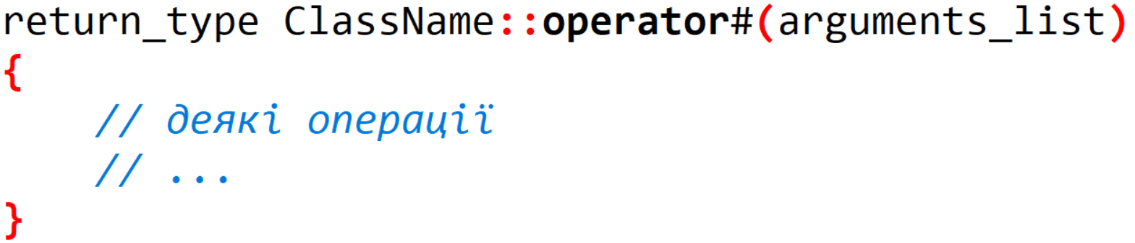
1. Принципи перевантаження операторів
Операторна функція:
Символ # замінюється оператором мови C++, який перевантажується
Ключове слово
Всередині класу:
унарний оператор – не отримує параметрів (this);
бінарний оператор – один параметр
Дружня функція:
унарний оператор – один параметр;
бінарний оператор – два параметри

Slide 9

1. Принципи перевантаження операторів
Обмеження:
Перевантажені функції не можуть змінити пріоритет операторів.
Кількість операндів фіксована: жодного, один чи два.
значення операндів не можна задавати за замовчуванням.
Не можна перевантажувати операції для стандартних типів, наприклад:

Slide 10


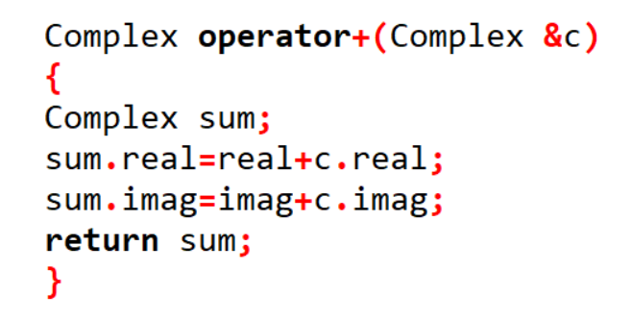
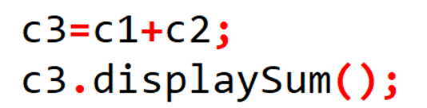
2. Перевантаження бінарних операторів
Бінарний оператор
еквівалетний

Slide 11
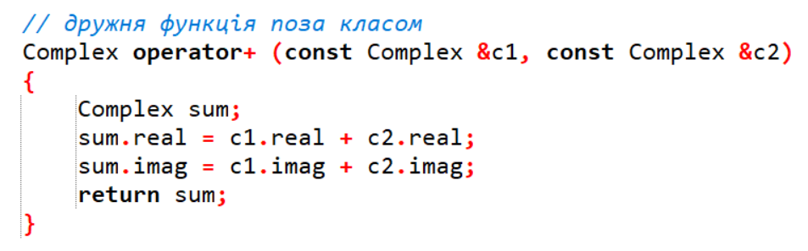
2. Перевантаження бінарних операторів
Дружня функція:

Slide 12




3. Перевантаження унарних операторів
Інкремент та декремент: префіксна та постфіксна форма.
Використовується фіктивний цілочисловий параметр int в постфіксной версії.
Якщо , то викликається .
Якщо , то викликається .

